Slide 1
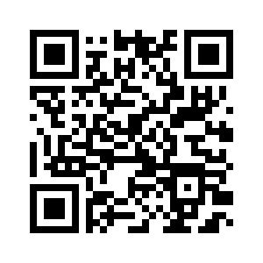
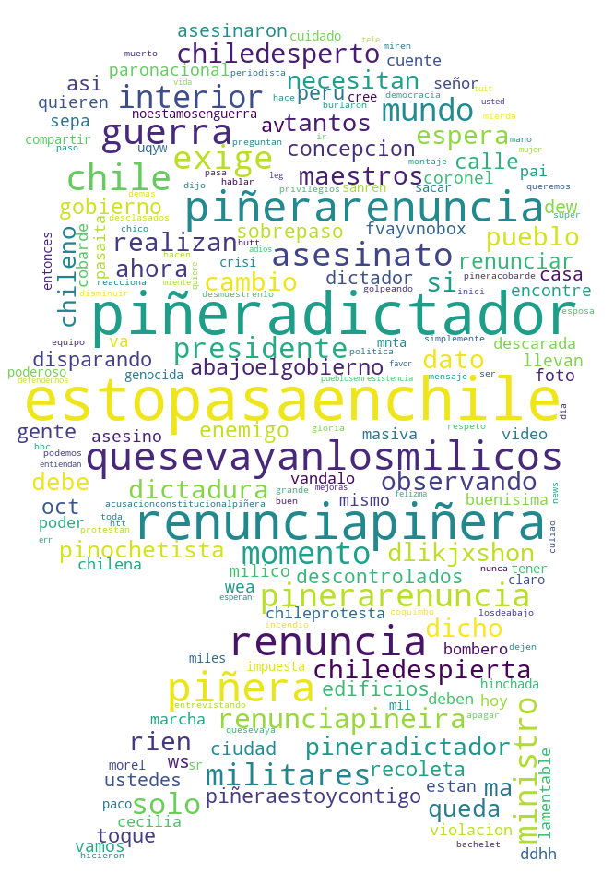
#PiñeraRenuncia
Nube de palabras de 10.600 tweets de #PiñeraRenuncia
Analizar el texto de 10.600

